Slide 1
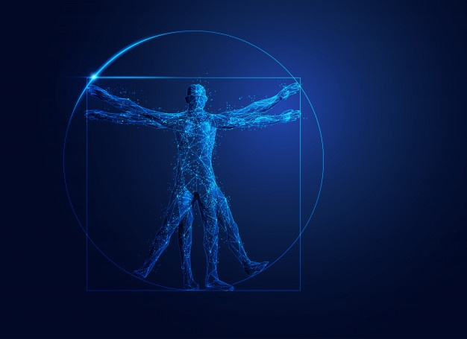
Анатомия – это судьба
Анатомия-это судьба
Изучение строения тела человека – первооснова медицины.
Гиппократ
Подготовила
зав. сектором ОУЛ
Филатова Н. Н.

Slide 2
«Талантливые врачи придают исключительную важность точному знанию анатомии человека»
Аристотель

Slide 3
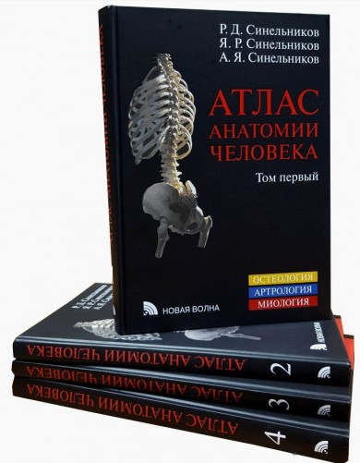
В первом томе рассматриваются учение о костях, учение о соединениях костей, учение о мышцах.
Второй том посвящен учению о внутренностях.
Содержание третьего тома- учение о сердечно-сосудистой системе и лимфоидных органов.
В четвертом томе подробно рассматриваются строение, топография, функции и возрастные особенности центральной и периферической нервной системы, а также органы чувств.
Текст иллюстрирован оригинальными рисунками, фотографиями препаратов и рентгенограммами.

Slide 4
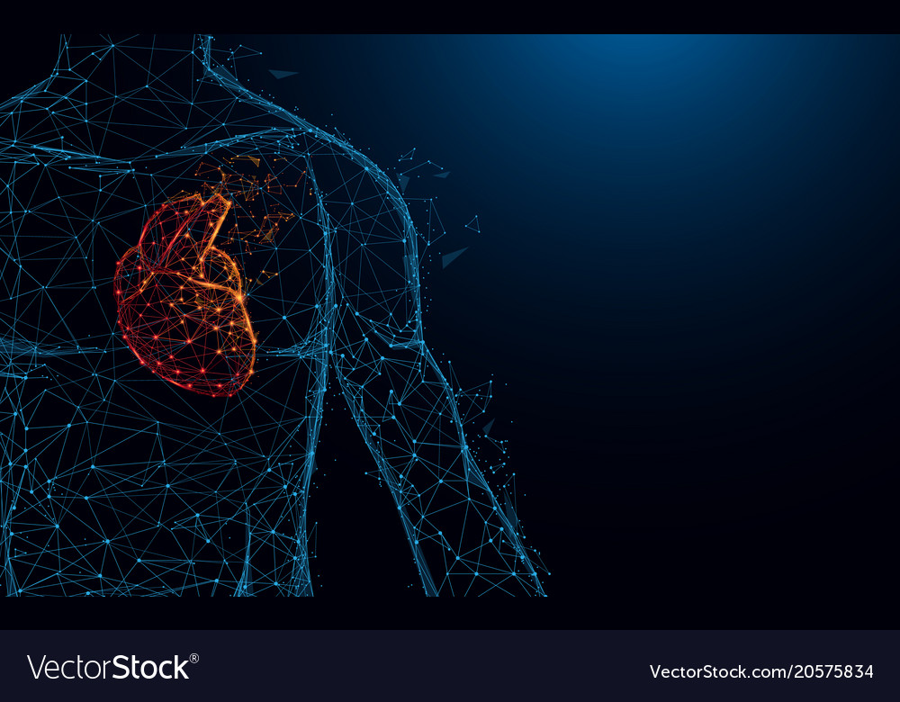
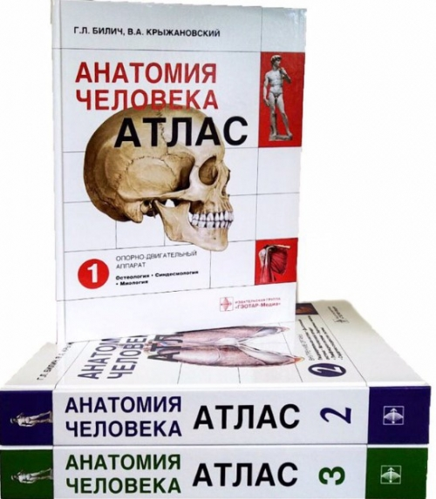
Атласы построены по принципам систематической и функциональной анатомии, содержат более 4000 высококачественных иллюстраций по всем аппаратам, системам и органам тела человека, в том числе много цветные рисунки созданные на основе натуральных препаратов. Содержание атласов полностью соответствуют программе по анатомии человека для медицинских вузов.

Slide 5
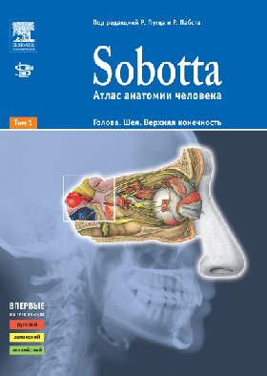
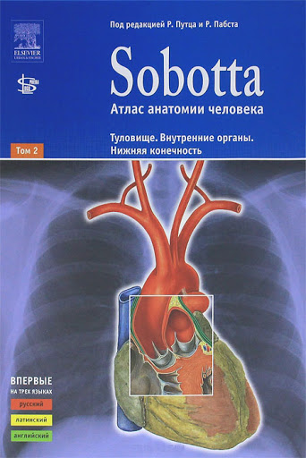
«Атлас анатомии человека», созданный Йоханнесом Соботта, директором Анатомического института Боннского университета, и изданный впервые более 100 лет назад, стал для многих поколений врачей самым фундаментальным источником сведений по макроскопической анатомии, а также ценнейшим справочником для студентов, проходящих обучение клиническим дисциплинам.

Slide 6
Перед вами удивительный учебник, которому в 2018 году исполнилось 80 лет. Автором учебника является известный и крупнейший ученый, великолепный педагог и любимец студентов - профессор Михаил Григорьевич Привес. Его стараниями и талантом учебник превратился из руководства по описательной анатомии человека в настольную книгу его многих тысяч учеников, впитывая в себя все новые данные по функциональной анатомии человека.

Slide 7
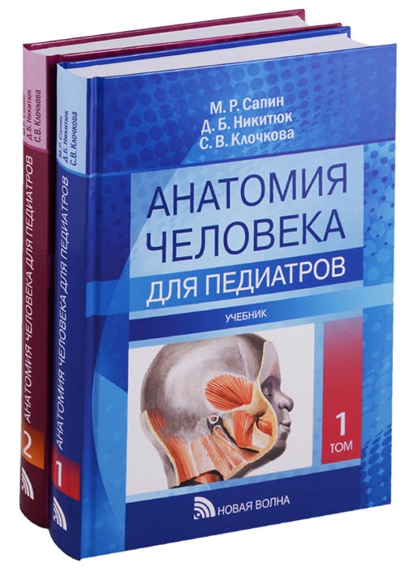
В учебнике систематизированно излагается общий курс анатомии человека, а также особенности анатомии детей и подростков различного возраста. Предлагаемый учебник не имеет аналогов ни в отечественной, ни в зарубежной практике.

Slide 8
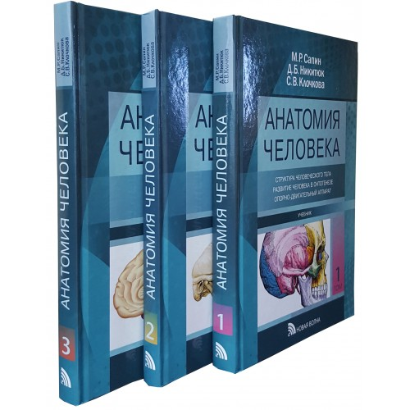
Учебник предназначен для студентов стоматологического профиля. Восприятие фактических данных, приведенных в учебнике, облегчается тем, что многие из них в сжатой форме ( без ненужной детализации) представлены в таблицах.

Slide 9
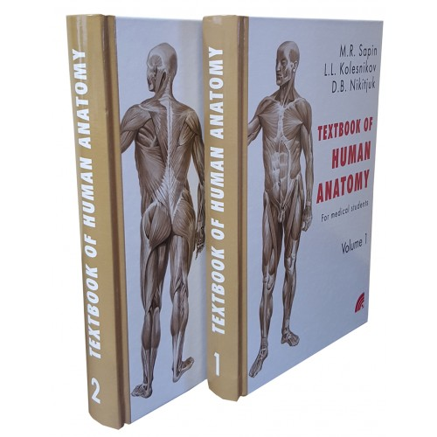
В пособии изложен курс анатомии человека, необходимый для последующего изучения медико – биологических и клинических дисциплин. Учебный материал изложен логично, компактно, на современном научном уровне и хорошо иллюстрирован. Объем и глубина изложения материала соответствует уровню подготовки, необходимому для студентов медицинских вузов.

Slide 10
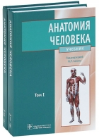
Учебник состоит из двух томов, в каждом из которых в системном порядке достаточно подробно рассмотрены строение и топография органов, систем и аппаратов тела человека. Написание анатомических терминов соответствует международной анатомической терминологии. В конце каждого раздела помещены вопросы для повторения и самоконтроля, позволяющие лучше понять и запомнить прочитанное.

Slide 11
Список литературы:
1. Билич, Г. Л. Анатомия человека. Атлас : учебное пособие : в 3 т. Т. 1. Опорно-двигательный аппарат / Г. Л. Билич, В. А. Крыжановский. – Москва : ГЭОТАР–Медиа, 2013. – 800 с.
2. Билич, Г. Л. Анатомия человека. Атлас : учебное пособие : в 3 т. Т. 2. Внутренние органы / Г. Л. Билич, В. А. Крыжановский. – Москва : ГЭОТАР–Медиа, 2013. – 824 с.
3. Билич, Г. Л. Анатомия человека. Атлас : учебное пособие : в 3 т. Т. 3 / Г. Л. Билич, В. А. Крыжановский. – Москва : ГЭОТАР–Медиа, 2013. – 792 с.
4. Атлас анатомии человека : учебное пособие : в 4 т. Т.1 : Учение о костях, соединении костей и мышцах / Р.Д. Синельников, Я.Р. Синельников, А.Я. Синельников. - 7-е изд., перераб. - М. : Новая волна; Издатель Умеренков, 2010. – 344 с. : ил.
5. Атлас анатомии человека : учебное пособие : в 4 т. Т.2 : Учение о внутренностях и эндокринных железах / Р.Д. Синельников, Я.Р. Синельников, А.Я. Синельников. - 7-е изд., перераб. - М. : Новая волна, 2010. – 248 с. : ил.
6.Атлас анатомии человека : учебное пособие : в 4 т. Т.3 : Учение о сосудах и лимфоидных органах / Р.Д. Синельников, Я.Р. Синельников, А.Я. Синельников. - 7-е изд., перераб. - М. : Новая волна, 2010. – 216 с. : ил.
7. Атлас анатомии человека : учебное пособие : в 4 т. Т.4 : Учение о нервной системе и органах чувств / Р.Д. Синельников, Я.Р. Синельников, А.Я. Синельников; под ред. А.Г. Цыбулькина. - 7-е изд., перераб. - М. : Новая волна, 2010. – 312 с. : ил. 8. Анатомия человека : учебник : 100-летию со дня рождения профессора Михаила Григорьевича Привеса посвящается / М. Г. Привес, Н. К. Лысенков, В. И. Бушкович. - 12-е изд., перераб. и доп. - Санкт-Петербург : ИД СПбМАПО, 2017. - 720 с. : ил.
9. Путц, Р. Атлас анатомии человека Sobotta : в 2 т. Т. 1. Голова. Шея. Верхняя конечность : перевод с английского / Р. Путц, Р. Пабст. – Москва : Логосфера, 2010. – 432 с. – ISBN 9785917130569. – URL: https://www.books-up.ru/ru/book/atlas-anatomii-cheloveka-sobotta-v-2-t-t-1-golova-sheya-verhnyaya-konechnost-1998491/. – Текст : электронный.

Slide 12
10. Пабст, Р. Атлас анатомии человека Sobotta : в 2 т. Т. 2. Туловище. Внутренние органы. Нижняя конечность : перевод с английского / Р. Пабст, Р. Путц. – Москва : Логосфера, 2011. – 416 с. – ISBN 9785917130590. – URL: https://www.books-up.ru/ru/book/atlas-anatomii-cheloveka-sobotta-v-2-t-t-2-tulovicshe-vnutrennie-organy-nizhnyaya-konechnost-1999579/. – Текст: электронный.
11. Анатомия человека : учебник: в 2 т. Т. 1 / М. Р. Сапин, Д. Б. Никитюк, С. В. Клочкова ; под редакцией М. Р. Сапина. - Москва : Новая волна : Издатель Умеренков, 2020. - 464 с. : ил.
12. Анатомия человека : учебник : в 2 т. Т. 2 / М. Р. Сапин, Д. Б. Никитюк, С. В. Клочкова ; под редакцией М. Р. Сапина. - Москва : Новая волна : Издатель Умеренков, 2020. - 408 с. : ил.
13. Анатомия человека : учебник : в 3 томах . Т. 1. : Структура человеческого тела и его развитие, опорно-двигательный аппарат / М. Р. Сапин, Д. Б. Никитюк, С. В. Клочкова ; под редакцией М. Р. Сапина. - Москва : Новая волна ; Издатель Умеренков, 2015. - 304 с. : ил.
14. Анатомия человека : учебник : в 3 томах . Т. 2 : Учение о внутренностях, органы иммунной системы, эндокринные железы / М. Р. Сапин, Д. Б. Никитюк, С. В. Клочкова ; под редакцией М. Р. Сапина. - Москва : Новая волна ; Издатель Умеренков, 2015. - 216 с. : ил.
15. Анатомия человека : учебник : в 3 томах . Т. 3 : Учение о сосудах, нервной системе и органах чувств / М. Р. Сапин, Д. Б. Никитюк, С. В. Клочкова ; под редакцией М. Р. Сапина. - Москва : Новая волна ; Издатель Умеренков, 2015. - 256 с. : ил. 16. Анатомия человека : учебное пособие для студентов медицинских вузов (на английском языке) : в 2 кн. Кн. 1 / М. Р. Сапин, Л. Л. Колесников, Д. Б. Никитюк ; под редакцией М. Р. Сапина . - 1-е изд. - Москва : Новая Волна, 2005. - 416 с. : ил.
17. Анатомия человека : учебное пособие для студентов медицинских вузов (на английском языке) : в 2 кн. Кн. 2 / М. Р. Сапин, Л. Л. Колесников, Д. Б. Никитюк; под редакцией М. Р. Сапина. - 1-е изд. - Москва : Новая Волна, 2005. - 480 с. : ил.
18. Анатомия человека : учебник : в 2 т. Т. 1 / М. Р. Сапин, Д. Б. Никитюк, В. Н. Николенко, С. В. Чава ; под редакцией М. Р. Сапина. – Москва : ГЭОТАР–Медиа, 2018. – 528 с.
19. Анатомия человека : учебник : в 2 т. Т. 2 / М. Р. Сапин, Д. Б. Никитюк, В. Н. Николенко, С. В. Чава ; под редакцией М. Р. Сапина. – Москва : ГЭОТАР–Медиа, 2018. – 456 с.

